Slide 1
Definição: um quadrilátero é um polígono com 4 lados.
Um axioma é uma proposição que se considera verdadeira sem se deduzir de outras.
Exemplo: dois pontos definem uma reta.
Os teoremas são proposições que só se aceitam como verdadeiras depois de demonstradas, a partir de outras afirmações que já se sabe serem verdadeiras.
(não é um axioma)
Lema resultado auxiliar usado para demonstrar um teorema considerado mais relevante.
Corolário é um resultado que é consequência direta de um teorema.
(demonstração imediata).
Exemplo: Teorema: A soma das amplitudes dos ângulos internos de um triângulo é 180º.
Corolário: A amplitude de cada ângulo interno de um triângulo equilátero é 60º.

Slide 2
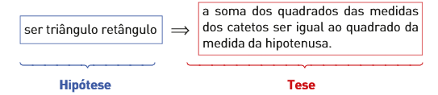
Um TEOREMA pode ser escrito sob a forma condicional, designada por implicação:
Se…. então….
Teorema de Pitágoras: “Num triângulo retângulo a soma dos quadrados das medidas dos catetos é igual ao quadrado da medida da hipotenusa.”
“Se um triângulo é retângulo, então a soma dos quadrados das medidas dos catetos é igual ao quadrado da medida da hipotenusa”
Num teorema são consideradas duas proposições:
Hipótese –H- o que é dado (ponto de partida) e que se considera verdadeira;
Tese – T- o resultado a que se pretende chegar.
Antecedente
Consequente
Sempre que a Hipótese é verdadeira, a Tese também é verdadeira

Slide 3
Teorema: “Dois ângulos verticalmente opostos são iguais.”
Forma condicional:
“ Se dois ângulos são verticalmente opostos, então são iguais.”
Hipótese:
Dois ângulos são verticalmente opostos.
Tese:
Os ângulos são iguais.
Teorema: “A soma dos ângulos internos de um triângulo é igual a um ângulo raso.”
Forma condicional:
“ Se [ABC] é um triângulo, então a soma dos ângulos internos de [ABC]
é igual a um ângulo raso.”
Hipótese:
[ABC] é um triângulo.
Tese:
a soma dos ângulos internos de [ABC] é igual a um ângulo raso.

Slide 4
Exercícios:
a) “Se o produto de dois números reais é positivo, então os números têm o mesmo sinal.”
Hipótese: O produto de dois números reais é positivo.
Tese: Os números têm o mesmo sinal.
b) “Se um quadrilátero é um quadrado, então tem os lados todos iguais.”
Hipótese: Um quadrilátero é um quadrado.
Tese: O quadrilátero tem os lados todos iguais.
c) “Um número múltiplo de 2 e de 5 é múltiplo de 10”.
Hipótese: Um número múltiplo de 2 e de 5 .
Tese: O número é múltiplo de 10.
d) “Um divisor de 4 é um divisor de 16.”
Hipótese: Um número a é divisor de 4.
Tese: a é divisor de 16.

Slide 5
Condição suficiente e condição necessária
Num teorema, diz-se que a hipótese é condição suficiente para a tese ocorrer e que a tese é condição necessária para a hipótese ocorrer.
H ⇒ T
H é condição suficiente para a tese T ocorrer
T é condição necessária para a hipótese H
Exemplo: “Se estou em Faro então estou em Portugal”.
Condição suficiente: H: estou em Faro
(lê-se: Estar em Faro é suficiente para estar em Portugal.
chega
Condição necessária: T: estou em Portugal
(lê-se: Estar em Portugal é necessário para estar em Faro
é preciso mas não chega

Slide 6
H ⇒ T
H é condição suficiente para a tese T ocorrer
T é condição necessária para a hipótese H
Exemplo: “Se um número é múltiplo de 100 então esse número termina em zero”.
Condição suficiente H: um número é múltiplo de 100
(lê-se: um número ser múltiplo de 100 é suficiente para o número terminar em zero.
chega
Condição necessária T: um número termina em zero
(lê-se: um número terminar em zero é necessário para que esse número seja múltiplo de 100
é preciso mas não chega

Slide 7
IMPLICAÇÃO RECÍPROCA
A implicação reciproca de A ⇒ B é B ⇒ A
Implicação : “Se um número é múltiplo de 100 então esse número termina em zero”.
Hipótese: A: um número é múltiplo de 100
.
Tese : B: um número termina em zero
Implicação reciproca: “Se um número termina em zero então é múltiplo de 100 ”.
Hipótese: B: um número termina em zero
Tese : A: um número é múltiplo de 100

Slide 8
A implicação recíproca de uma implicação VERDADEIRA pode ser FALSA…
Exemplo 1:
A Implicação :
“Se um número é múltiplo de 100 então esse número termina em zero”.
É VERDADEIRA
Mas a Implicação recíproca:
“Se um número termina em zero então é múltiplo de 100 ”.
É FALSA !
Exemplo 2:
A Implicação :
“Um número natural que termina em zero é divisível por cinco”.
É VERDADEIRA
Mas a Implicação recíproca:
“Um número natural que é divisível por cinco termina em zero”.
É FALSA !

Slide 9
Teorema Recíproco
Um teorema é recíproco de outro quando a hipótese de um é a tese do outro e vice-versa.
A ⇒ B e B ⇒ A significa que A ⇔ B
Como se verificam ambas as implicações diz-se que as implicações A e B são equivalentes ,
ou seja,
A é uma condição necessária e suficiente para B

Slide 10
Considera os teoremas seguintes, recíprocos um do outro.
Teorema I: “Um triângulo equilátero [ABC] tem os ângulos internos iguais.”
Teorema II: “Um triângulo [ABC] com os ângulos todos iguais é equilátero.”
Ambas as implicações são verdadeiras .
Logo, os teoremas anteriores podem ser escritos num único teorema:
“É condição necessária e suficiente para que um triângulo seja equilátero
que tenha os ângulos iguais.”

Slide 11

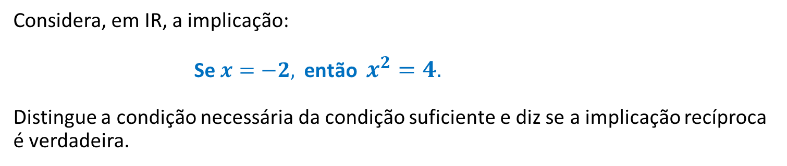
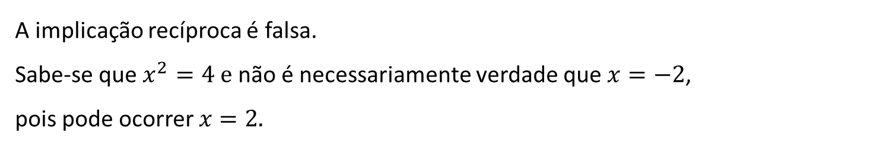
Exemplo:
Considera, em IR, a implicação:
Se $x=−2,$então $x^{2}=4.$
Distingue a condição necessária da condição suficiente e diz se a implicação recíproca é verdadeira.
Condição suficiente: $x=−2$
Condição necessária: $x^{2}=4$
Implicação recíproca: Se $x^{2}=4$, então $x=−2$.
A implicação recíproca é falsa.
Sabe-se que $x^{2}=4 e$ não é necessariamente verdade que $x=−2$,
pois pode ocorrer $x=2.$

